Slide 1
Post Quantum Cryptography
한성대학교 IT응용시스템공학과 장경배
https://youtu.be/AMAsAxN19rA

Slide 2
Post Quantum Cryptography (PQC) ??
양자 컴퓨터의 계산능력에 내성을 가진 암호 시스템

Slide 3
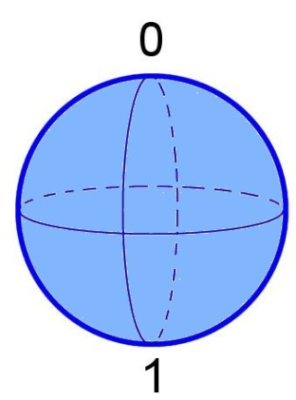

양자 컴퓨터
기존 컴퓨터
Qubit
0과 1 둘중 하나로 정보를 표현
0 1 0,1을 동시에

Slide 4
Qubit
2bit
2bit
2bit
2bit
00
01
10
11
00
01
10
11
2 Qubit
이러한 병렬 처리 형태로
큐비트 개수당 2의 N제곱으로 증가
한번에 한가지 정보만 처리
2큐비트는 동시에 4가지 정보 표시 가능

Slide 5
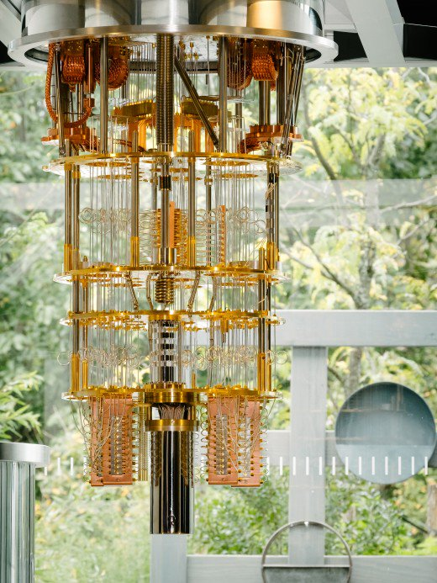
양자컴퓨터 시대
현재의 과제는 연산과정에서의 오류율을 낮추는 문제
IBM 50 Qubit 양자컴퓨터
1125조8999억가지 정보를 동시에 표현 가능

Slide 6
PQC의 필요성
Shor는 소인수분해 문제를 빠르게 처리할 수 있는 양자 알고리즘을 제안
이러한 알고리즘이 적용가능한 양자 컴퓨터가 개발되면 기존 암호화 시스템을 깨트릴 수 있으며
현재 세계적으로 널리 쓰이고 있는 공개키 암호화 시스템인 RSA 또한 그 대상이다.
그러므로 양자컴퓨터의 계산능력에 내성을 가진 암호화 시스템이 필요하다.

Slide 7
주요 PQC 후보
Lattice-Based : 격자 기반
Code-Based : 부호 기반
Hash-Based : 해쉬 기반
Isogeny-Based : 아이소제니 기반
Multivariate : 다변수 다항식 기반

Slide 8

격자기반 암호, Lattic-based Cryptography
상대적으로 효율적인 구현과 엄청난 간결성 뿐만 아닌
매우 강력한 안전성을 보증하며 양자 컴퓨터에 대항한 안전성까지 신뢰된다.
격자란?
주기적 구조 (주기적인 서브그룹으로 그 구조를 이루는것 ex 철도레일)
와 n차원 공간의 점들의 집합

Slide 9
NRTU public key cryptosystem
인수분해나 이산로그 문제에 기반하지 않은 최초의 공개키 암호화 시스템
암호화, 복호화 속도가 빠르다
RSA나 ECC를 대체할 수 있음
격자 안에서 가장 짧은 벡터를 찾는 문제에 기반하며
-> Shortest Vector Problem (SVP)
다항식 환 상에서 연산이 이루어진다..

Slide 10


알고리즘(Key generation , Encryption)
파라미터 (N,p,q) 설정
개인키
1. Bob은 다항Ring R상에서 작은 계수들을 가지는 N-1차의 f 그리고 g를 private로 가지게 된다.
2. f에대하여 f modulo q 에 대한 역과 f modulo p 에 대한 역을 계산하여 개인키 생성
공개키
암호화
Alice는 자신이 보낼 메시지 m을 랜덤하게 선택된 다항식 r과 공개키 h를 사용하여 암호화 한다.

Slide 11

복호화
개인키 f 를 사용
a
b
원본메세지 m을 획득

Slide 12
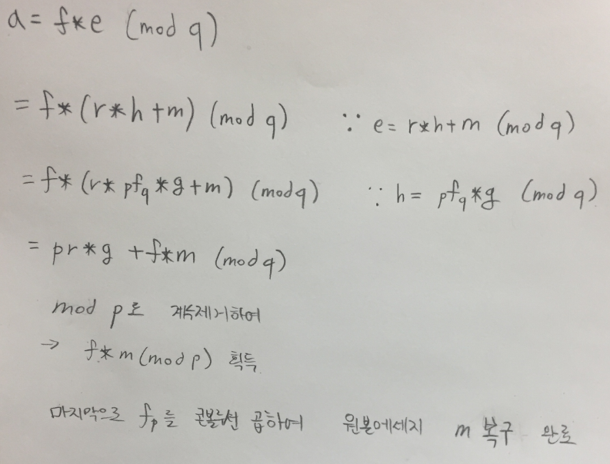
복호화 증명

Slide 13



암호화, 복호화 예제
파라미터
개인키
-2 mod 3 = 1
공개키

Slide 14


Encryption
Decryption

